Slide 1
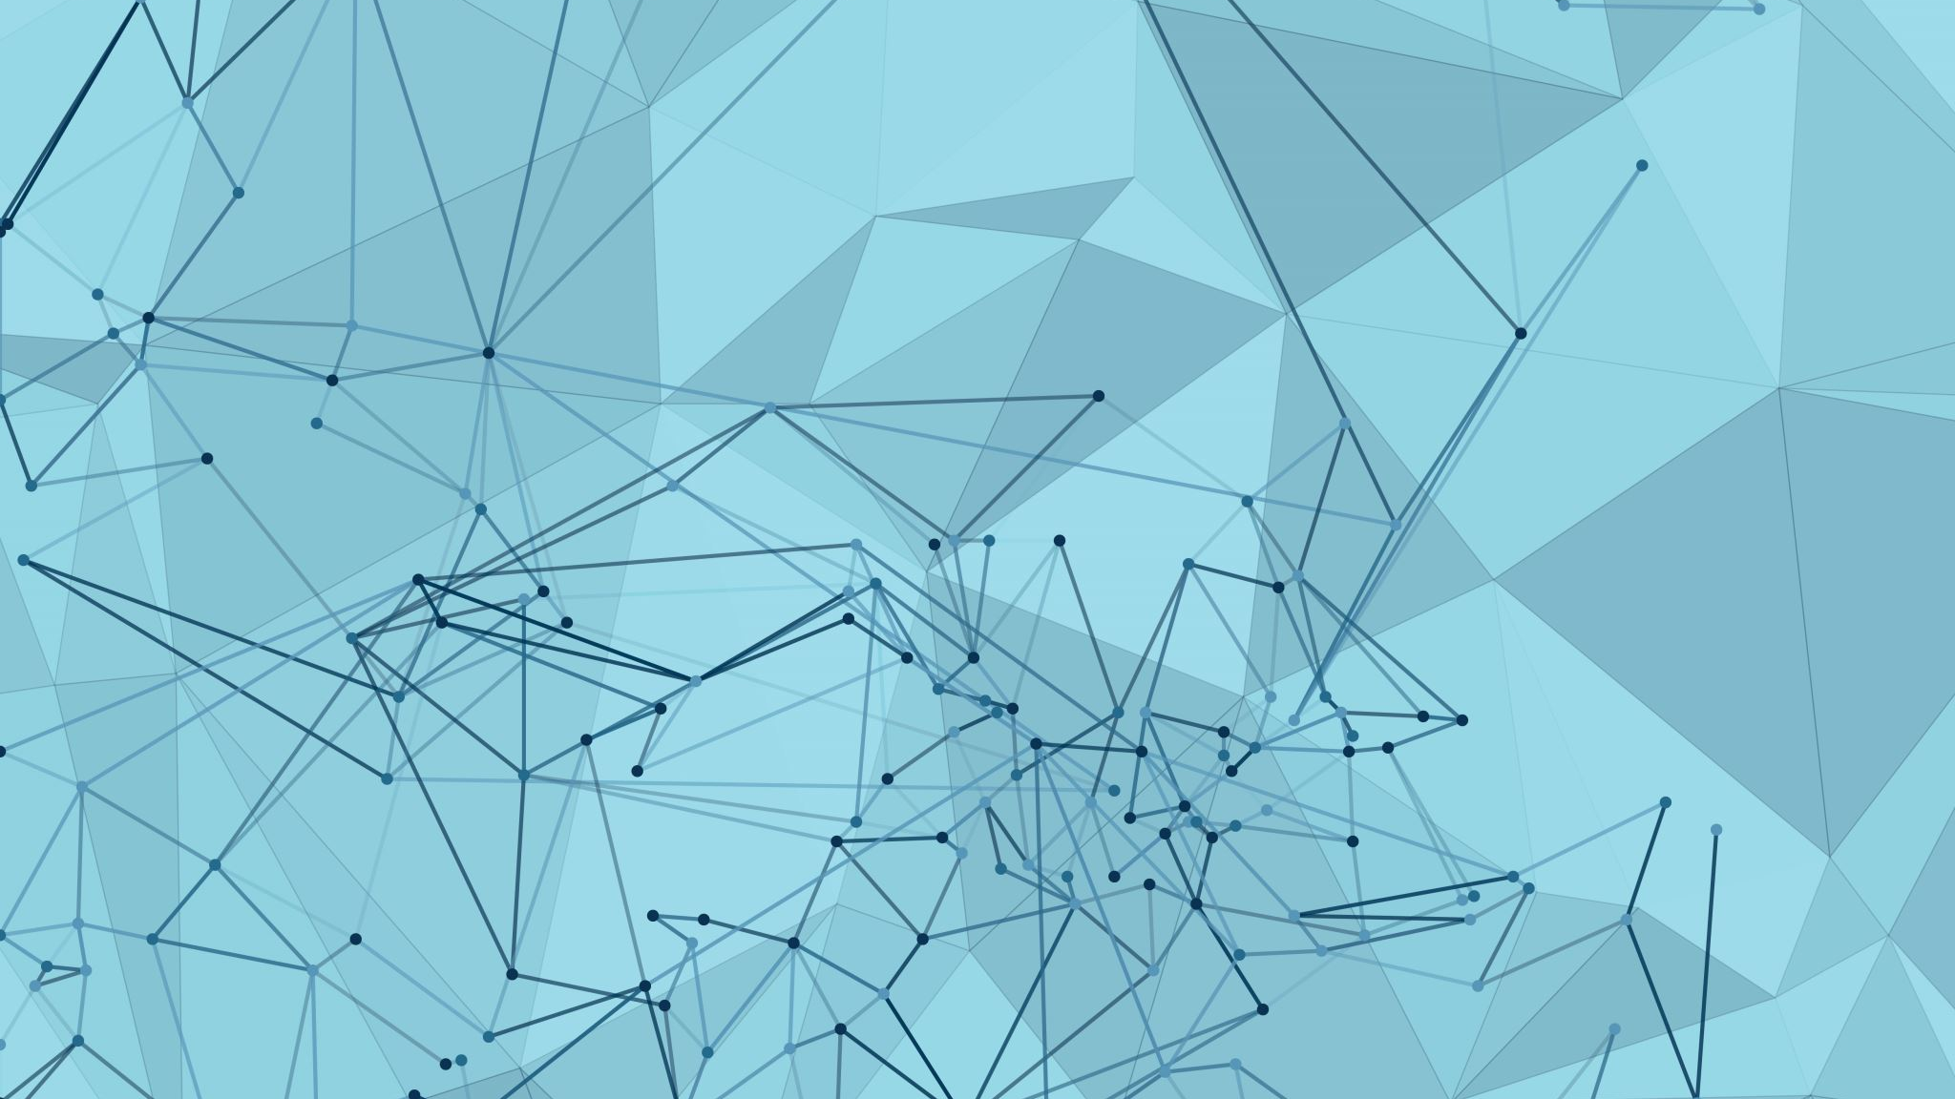
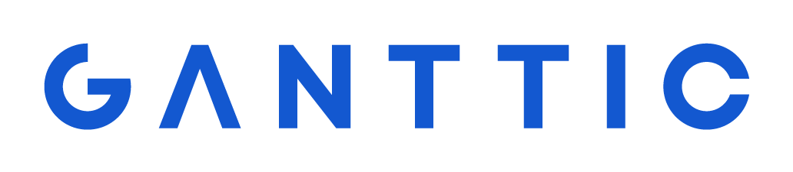
Introducere în Ganttic pentru Project Planning și Resource Management
Prezentare realizată de:
Florin-Ioan Subțirică
Andrei Vasilescu

Slide 2
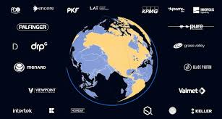
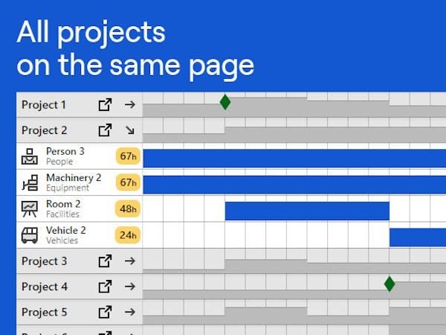
Ce este Ganttic?
Ganttic ajută echipele și managerii să își gestioneze eficient timpul și resursele, pentru a asigura progresul constant al proiectelor și evitarea supraîncărcării sau ineficienței.
Ganttic este un tool de management al proiectelor și resurselor bazat pe grafice de tip Gantt. Permite utilizatorilor să planifice, să urmărească și să optimizeze alocarea resurselor într-un mod vizual și intuitiv.
Notes:
Un Gantt chart este un instrument vizual de planificare a proiectelor, utilizat pentru a reprezenta grafic durata și progresul sarcinilor de-a lungul unei perioade de timp.
- Axa orizontală reprezintă timpul, împărțit în zile, săptămâni, luni sau alte intervale, în funcție de durata proiectului.
- Pe axa verticală sunt listate sarcinile sau activitățile care trebuie realizate.
- Fiecare sarcină este reprezentată ca o bară care se extinde pe orizontală, arătând data de început și data de final.
- Unele Gantt chart-uri permit indicarea dependențelor între sarcini (ex: Sarcina A trebuie finalizată înainte ca Sarcina B să înceapă).
- Unele grafice Gantt permit urmărirea progresului (de exemplu, colorarea unei părți a barei pentru a indica procentul de realizare).
Ganttic este un tool în cloud, ceea ce înseamnă că echipele pot accesa proiectele de oriunde și pot colabora în timp real.
Ganttic este utilizat de echipe din diverse industrii, de la IT la construcții, pentru a gestiona mai eficient proiectele și resursele.

Slide 3
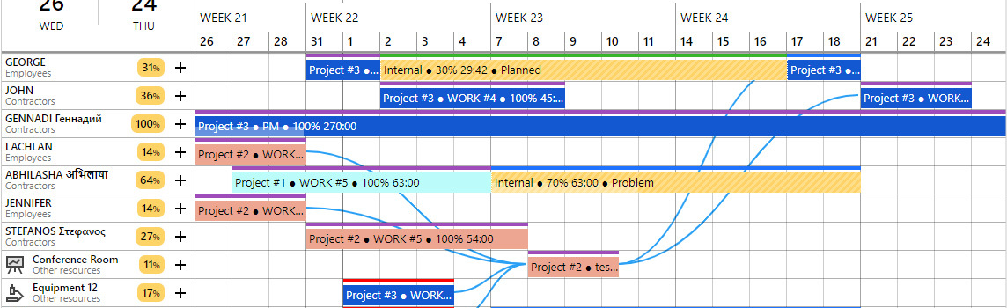
Principalele funcționalități
Timeline interactiv
Vizualizări multiple
Dashboard personalizat
Funcții de raportare
Notes:
Timeline interactiv:
Graficele de tip Gantt permit personalizarea timeline-urilor și vizualizarea clară a progresului proiectului. Timpul este reprezentat pe axa orizontală, iar sarcinile sunt listate pe verticală.
Dashboard personalizat:
Utilizatorii pot crea dashboard-uri personalizate pentru a urmări indicatori relevanți pentru echipa sau proiectul lor.
Vizualizări multiple:
Ganttic oferă mai multe opțiuni de vizualizare a datelor: calendaristică, pe sarcini și pe resurse.
Funcții de raportare:
Tool-ul permite generarea de rapoarte detaliate privind progresul proiectului, utilizarea resurselor și eventualele întârzieri.

Slide 4
Cum funcționează Ganttic - Procesul de planificare
Crearea unui proiect
Alocarea resurselor
Monitorizarea progresului
Raportare
Notes:
Crearea unui proiect:
Utilizatorii încep prin definirea unui proiect, adăugând taskuri și resurse.
Setează durata fiecărei sarcini și dependențele între ele.
Alocarea resurselor:
Resursele (membri ai echipei, echipamente) sunt alocate sarcinilor pe baza disponibilității lor.
Ganttic ajută la optimizarea alocării, prevenind suprasolicitarea.
Monitorizarea progresului:
În timpul implementării proiectului, echipele pot urmări progresul fiecărei sarcini și pot ajusta planurile pentru a respecta termenele.
Raportare:
Rapoartele detaliate permit managerilor să obțină o imagine clară asupra stării proiectului și a utilizării resurselor.

Slide 5
Demonstrație practică
https://planner.ganttic.com/project/1124609/2024/11/13/2024/11/27

Slide 6
Ganttic vs alte tool-uri de planificare
Comparativ cu Microsoft Project
Comparativ cu Asana/Trello
Avantajul principal
Notes:
Comparativ cu Microsoft Project:
Microsoft Project este mai complex și mai scump, oferind funcționalități avansate, dar Ganttic este mult mai ușor de utilizat și mai accesibil pentru echipe mici și mijlocii.
Comparativ cu Asana/Trello:
Ganttic oferă un control mai detaliat asupra resurselor, iar vizualizarea de tip Gantt îl face mai eficient pentru proiectele complexe.
Avantajul principal:
Ganttic se concentrează pe managementul resurselor și al proiectelor în mod integrat, fiind ideal pentru echipele care doresc un tool complet de planificare.

Slide 7
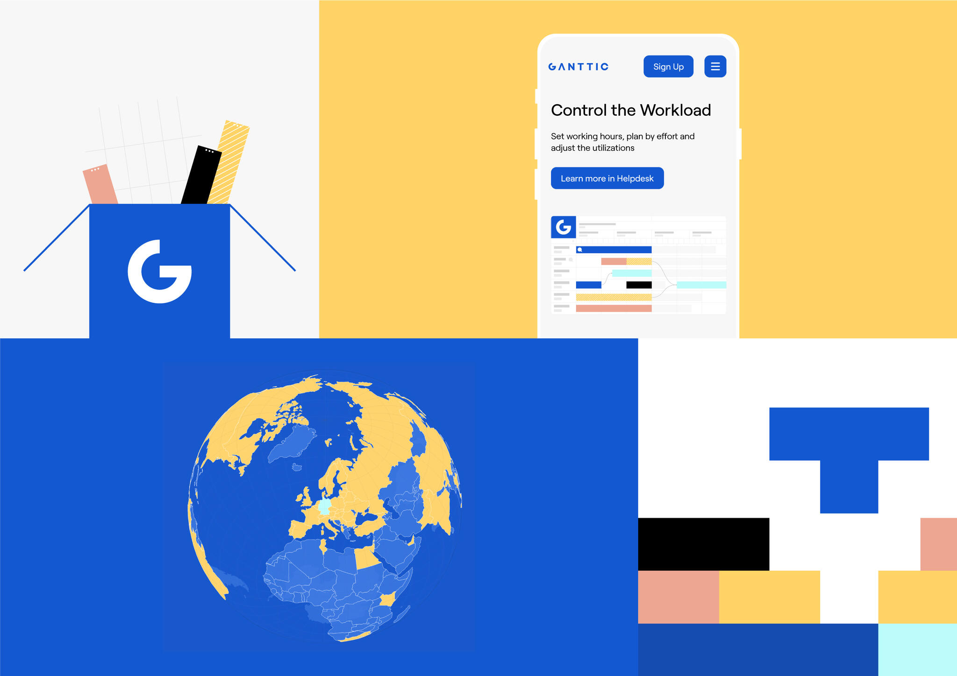
Concluzii și întrebări
Ganttic este un tool puternic și ușor de utilizat care ajută echipele să gestioneze eficient proiectele și resursele. Este ideal pentru organizații care doresc să îmbunătățească colaborarea și productivitatea.

